Slide 1



1
login
2
crear cuenta
Registro
Inicio de sesión
Nombre
Correo
Correo
Contraseña
Telefono
Contraseña
Repetir contraseña
boton entrar
¿No tienes cuenta? Crear cuenta
¿Ya tienes cuenta? Iniciar sesión
Inicio de sesion basico, recuperar cuenta no esta considerado

Slide 2




3
Creación perfil con datos de niño
3.1
Creación perfil con otro niño
4
Home
opcional
Registrar niño/a 1
Registrar niño/a 2
Bienvenido, Nombre adulto
Nombre niño
Nombre niño
Fecha nacimiento
Fecha nacimiento
Altura
Altura
logo minifit
Peso
Peso
Acceso rapido
Actividad fisica
sexo
Sexo
Comida
Acceso rapido
Crear e ir a incio
Crear e ir a incio
Crear y agregar otro
Crear y agregar otro
Reporte
Acceso rapido
El padre crea al primer hijo una vez registrado y validado los datos en la base de datos se cuenta el primer hijo , si quiere registrar otro lo puede hacer ahora o despues en el menu de hamburguesa
Esta vista es opcional, solo se muestra si el usuario desea agregar otro hijo. La vista es similar si el usuario desea agregar mas hijos.
Quitamos vista de reporte ya que el inicio estará vacio al crear la cuenta, lo cambiamos a una vista aparte

Slide 3



Menu desplegable hamburguesa
6
Perfil padre que se accede desde el menu
7
5
Actualización deporte niño
Perfil Padre
Perfil padre
Actualización diaria
Niño 1
Niño 1
Nombre
Deporte
Tipo de ejercicio
Comidas
Correo
Karate
Reporte mensual
Telefono
Saltar la cuerda
Niño 2
Hijos
Futbol
Agregar hijo
Comidas
hijo 1
Actividad fisica
Deporte
fecha nacimiento
Reporte mensual
altura
minutos
peso
sexo
hijo 2
Agregar ejercicio
fecha nacimiento
Cerrar sesión
altura
En el menu de hamburguesa se mostrara la cantidad de niños que ha ingresado el padre con las secciones de comidas , deportes y reportes
Se creó un perfil de padre para no hacer uno de niño aparte por niño que se cree. En este puede modificar sus datos o los del hijo. Puede quitar y agregar más hijos si lo requiere. Los datos solo son con los que se registra, no debe pedir otros
Luego debe ir a el niño que quiere agregar la actividad fisica, esto debe ir con la act en minutos y seleccionar de todas las opciones un tipo de ejecicio. Luego agregar ejecicio
Se debe registrar la fecha obligatoriamente.

Slide 4





8
Ingreso comida
Visualización comida
Estas son una vista las desglosamos para que sea mas facil de comprender
Comida
Comida
Niño 1
Niño 1
Desayuno
Porotos
El contenido patrocinado es fijo no se va renovando, debe redireccionar a el link de lider, no a un alimento en especifico.
El patrocinio es solo una imagen no cambia para nada sin importar lo que busque el usuario.
Patrocinado
visitar lider
Yogurt
Porcion
kcal
proteina
Cereal
Porcion
La X debe eliminar el alimento seleccionado por el usuario
kcal
proteina
Porotos
Porcion
kcal
proteina
Agregar comida
Dentro de la vista comida el usuario utilizará el buscador para desplegar la opciones de alimento donde tendrá que seleccionar una para agregar
El usuario selecciono el alimento y se registra mostrando la cantidad de calorías y proteínas por porción (solo eso por temas de simplicidad)
-Acá registrara la comida de todo el día (desayuno-almuerzo-cena)

Slide 5
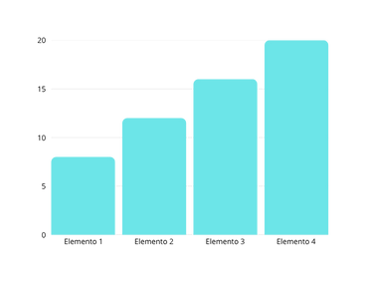

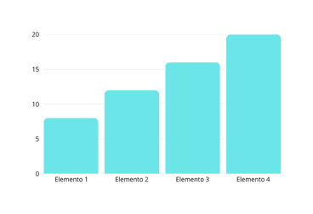

9
Reporte mensual
Resumen salud
Resumen salud
Niño 1
Niño 1
Ejercicio realizados
Calorias consumidas
Calorias consumidas
Proteinas consumidas
Misma vista pero hizo scroll

